Slide 1

Situación estacionaria

Slide 2


NACIONAL
JULIO 2026

Slide 3


Datos correspondientes a la medición realizada
en forma online entre el 29 y el 31 de julio de 2026.
Se incluyeron las respuestas de 800 encuestados, mayores de 18 años, de todo el país.

Slide 4
PRINCIPALES CONCLUSIONES I
La evaluación sobre la situación económica actual se mantiene en valores similares a mayo de este año. Un 65% de los encuestados considera que la situación está peor que el año pasado, mientras que un 33% cree que está mejor. Entre los votantes de LLA, el optimismo creció un punto hacia el 71%. Un 98% de los votantes de FP, por su parte, evalúa negativamente el transcurso económico.
Las expectativas económicas para el año próximo cayeron ligeramente: un 39% de la población cree que la economía estará mejor dentro de un año y un 57% evalúa que estará peor. El 83% de los votantes de LLA en legislativas considera que habrá recuperación económica el año próximo, mientras que el 96% de quienes prefirieron a FP es pesimista sobre el futuro cercano del país.
En cuanto a la percepción sobre la situación económica personal, el 66% de los encuestados percibe que está peor posicionado económicamente respecto del año anterior, un punto menos que el mes previo. La sensación positiva sobre la economía personal de los votantes a LLA se encuentra en 60%, mientras que el pesimismo predomina entre los votantes de FP, con un 95%.

Slide 5
PRINCIPALES CONCLUSIONES II
La percepción sobre la gestión del gobierno de Javier Milei se mantiene estable luego de su piso en abril. Un 60% lo evalúa negativamente (2 puntos más que el mes anterior) y un 39% apoya al equipo libertario.
Entre los votantes de LLA la aprobación a la gestión cayó un punto hacia el 84%. Por su parte, entre los votantes de FP, el 99% expresa una opinión negativa de la gestión de Milei, al igual que el mes anterior.
El miedo de que los ingresos del hogar no alcancen para mantener el nivel de vida continúa en el primer puesto como la principal preocupación de los ciudadanos con un 63%. El segundo puesto lo ocupa la incertidumbre en la situación económica del país con 61%. El ranking lo completa la preocupación por el costo de los servicios públicos.
En la segmentación por voto se verifica que la agenda de inquietudes de los seguidores de LLA se compone de la atención por la inseguridad (75%) y la impunidad de los actos de corrupción kirchnerista (65%). Ninguna otra preocupación alcanza el 50% para este segmento. Entre los seguidores de FP, las tres principales preocupaciones se refieren principalmente a cuestiones de la economía: la incertidumbre en la situación económica (86%), el costo de los servicios públicos (84%) y que los ingresos no alcancen para mantener el nivel de vida (79%).

Slide 6
PRINCIPALES CONCLUSIONES III
Guillermo Francos, ex jefe de Gabinete de la administración de Milei, es el único dirigente con balance neto positivo (+5).
El top tres de líderes políticos lo completan Patricia Bullrich (43% de imagen positiva) y Myriam Bregman (40%). El presidente Milei se ubica octavo con 35%, detrás de Mauricio y Jorge Macri, y Axel Kicillof, principales líderes opositores, los tres con 37% de aprobación.
En la segmentación por voto, quienes favorecieron a LLA en las legislativas tienen a Bullrich (88%), y luego a Milei, Santilli y Francos (todos 78%) como favoritos, mientras que quienes eligieron la fórmula de FP valoran positivamente a Kicillof (89%), Bregman (86%) y Juan Grabois (76%).

Slide 7

Situación económica
Gestión de gobierno
Temas que más preocupan
Imagen y posicionamiento de dirigentes
Temas de coyuntura

Slide 8


Slide 9
SITUACIÓN ECONÓMICA
La evaluación sobre la situación económica actual se mantiene en valores similares a mayo de este año. Un 65% de los encuestados considera que la situación está peor que el año pasado, mientras que un 33% cree que está mejor. Entre los votantes de LLA, el optimismo creció un punto hacia el 71%. Un 98% de los votantes de FP, por su parte, evalúa negativamente el transcurso económico.
Las expectativas económicas para el año próximo cayeron ligeramente: un 39% de la población cree que la economía estará mejor dentro de un año y un 57% evalúa que estará peor. El 83% de los votantes de LLA en legislativas considera que habrá recuperación económica el año próximo, mientras que el 96% de quienes prefirieron a FP es pesimista sobre el futuro cercano del país.
En cuanto a la percepción sobre la situación económica personal, el 66% de los encuestados percibe que está peor posicionado económicamente respecto del año anterior, un punto menos que el mes previo. La sensación positiva sobre la economía personal de los votantes a LLA se encuentra en 60%, mientras que el pesimismo predomina entre los votantes de FP, con un 95%.

Slide 10
EVALUACIÓN SITUACIÓN ECONÓMICA ACTUAL VS. 2025 y 2027
% Total
AÑO PASADO
65
33
DENTRO DE UN AÑO
57
39
Mucho peor
Peor
No responde
Mejor
Mucho mejor

Slide 11
EVALUACIÓN SITUACIÓN ECONÓMICA CON RESPECTO AL AÑO PASADO
% Tendencia desde agosto 2024
Peor
(incluye
mucho peor y peor)
Mejor
(Incluye
mucho mejor y mejor)

Slide 12
EVALUACIÓN SITUACIÓN ECONÓMICA CON RESPECTO AL AÑO PASADO
% Según voto legislativas 2025
Mucho peor
Peor
No responde
Mejor
Mucho mejor

Slide 13
EVALUACIÓN SITUACIÓN ECONÓMICA DENTRO DE UN AÑO
% Tendencia desde agosto 2024
Peor
(incluye
mucho peor y peor)
Mejor
(Incluye
mucho mejor y mejor)

Slide 14
EVALUACIÓN SITUACIÓN ECONÓMICA DENTRO DE UN AÑO
% Según voto legislativas 2025
Mucho peor
Peor
No responde
Mejor
Mucho mejor

Slide 15
¿CÓMO ES LA SITUACIÓN DE SU ECONOMÍA PERSONAL EN RELACIÓN CON EL AÑO PASADO?
% Tendencia desde agosto 2024
Peor
(incluye
mucho peor y peor)
Mejor
(Incluye
mucho mejor y mejor)

Slide 16
¿CÓMO ES LA SITUACIÓN DE SU ECONOMÍA PERSONAL EN RELACIÓN CON EL AÑO PASADO?
% Según voto legislativas 2025
Mucho peor
Peor
No responde
Mejor
Mucho mejor

Slide 17


Slide 18
GESTIÓN DE GOBIERNO
La percepción sobre la gestión del gobierno de Javier Milei se mantiene estable luego de su piso en abril. Un 60% lo evalúa negativamente (2 puntos más que el mes anterior) y un 39% apoya al equipo libertario.
Entre los votantes de LLA la aprobación a la gestión cayó un punto hacia el 84%. Por su parte, entre los votantes de FP, el 99% expresa una opinión negativa de la gestión de Milei, al igual que el mes anterior.

Slide 19
EVALUACIÓN GESTIÓN DEL GOBIERNO NACIONAL
% Tendencia desde agosto 2024
Mala
(incluye
muy mala y mala)
Buena
(Incluye
muy buena y buena)

Slide 20
EVALUACIÓN GESTIÓN DEL GOBIERNO NACIONAL
% Según voto legislativas 2025
Muy mala
Mala
No responde
Buena
Muy buena

Slide 21
EVALUACIÓN GESTIÓN DEL GOBIERNO NACIONAL
% Tendencia desde agosto 2024 según voto a LLA
Buena
(Incluye
muy buena y buena)
Mala
(incluye
muy mala y mala)

Slide 22
EVALUACIÓN GESTIÓN DEL GOBIERNO NACIONAL
% Tendencia desde agosto 2024 según voto a FP
Mala
(incluye
muy mala y mala)
Buena
(Incluye
muy buena y buena)

Slide 23


Slide 24
TEMAS QUE MÁS PREOCUPAN
El miedo de que los ingresos del hogar no alcancen para mantener el nivel de vida continúa en el primer puesto como la principal preocupación de los ciudadanos con un 63%. El segundo puesto lo ocupa la incertidumbre en la situación económica del país con 61%. El ranking lo completa la preocupación por el costo de los servicios públicos.
En la segmentación por voto se verifica que la agenda de inquietudes de los seguidores de LLA se compone de la atención por la inseguridad (75%) y la impunidad de los actos de corrupción kirchnerista (65%). Ninguna otra preocupación alcanza el 50% para este segmento. Entre los seguidores de FP, las tres principales preocupaciones se refieren principalmente a cuestiones de la economía: la incertidumbre en la situación económica (86%), el costo de los servicios públicos (84%) y que los ingresos no alcancen para mantener el nivel de vida (79%).

Slide 25
EVOLUCIÓN DE TEMAS QUE MÁS PREOCUPAN
Respuesta múltiple - % Tendencia desde agosto 2024
Incertidumbre
en la situación económica
Inseguridad
Inflación

Slide 26
LOS 10 TEMAS QUE MÁS PREOCUPAN
Respuesta múltiple - % Total

Slide 27
LOS 10 TEMAS QUE MÁS PREOCUPAN
Respuesta múltiple - % Según voto legislativas 2025
LA LIBERTAD AVANZA
FUERZA PATRIA

Slide 28


Slide 29
IMAGEN Y POSICIONAMIENTO DE LÍDERES POLÍTICOS
Guillermo Francos, ex jefe de Gabinete de la administración de Milei, es el único dirigente con balance neto positivo (+5).
El top tres de líderes políticos lo completan Patricia Bullrich (43% de imagen positiva) y Myriam Bregman (40%). El presidente Milei se ubica octavo con 35%, detrás de Mauricio y Jorge Macri, y Axel Kicillof, principales líderes opositores, los tres con 37% de aprobación.
En la segmentación por voto, quienes favorecieron a LLA en las legislativas tienen a Bullrich (88%), y luego a Milei, Santilli y Francos (todos 78%) como favoritos, mientras que quienes eligieron la fórmula de FP valoran positivamente a Kicillof (89%), Bregman (86%) y Juan Grabois (76%).

Slide 30
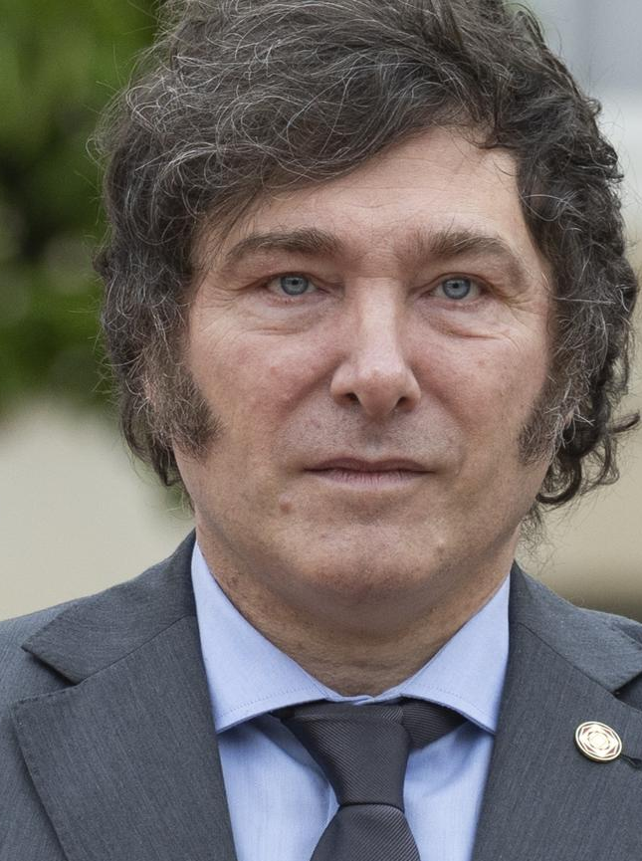

IMAGEN DE JAVIER MILEI
% Tendencia desde agosto 2024
JULIO 2026
Positiva 35
No responde 04
Negativa 61

Slide 31
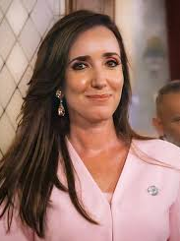

IMAGEN DE VICTORIA VILLARRUEL
% Tendencia desde agosto 2024
JULIO 2026
Positiva 28
No responde 10
Negativa 62

Slide 32
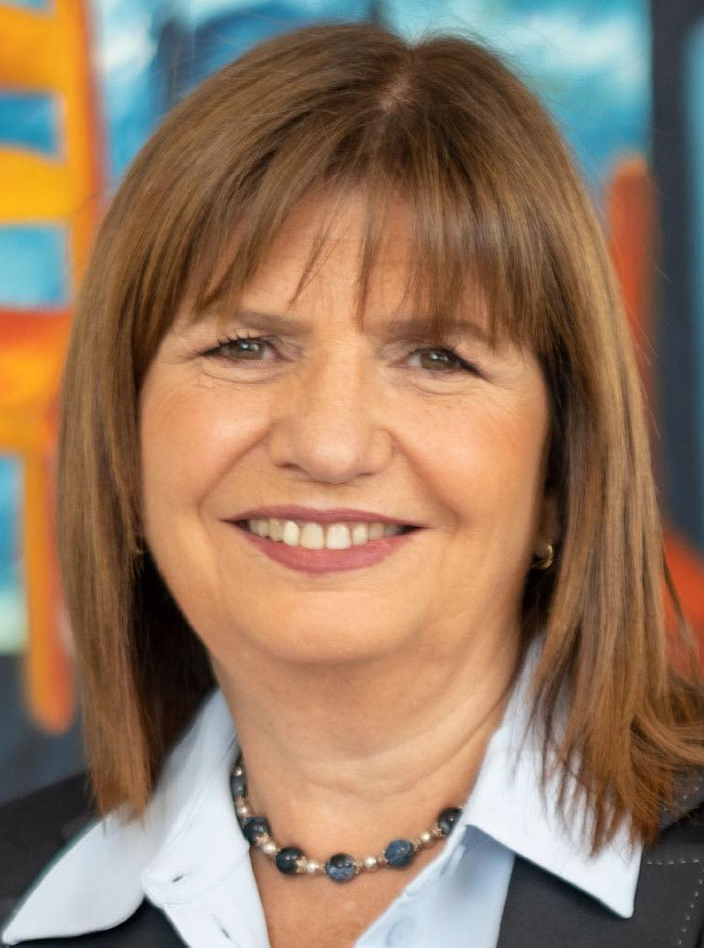

IMAGEN DE PATRICIA BULLRICH
% Tendencia desde agosto 2024
JULIO 2026
Positiva 43
No responde 04
Negativa 53

Slide 33
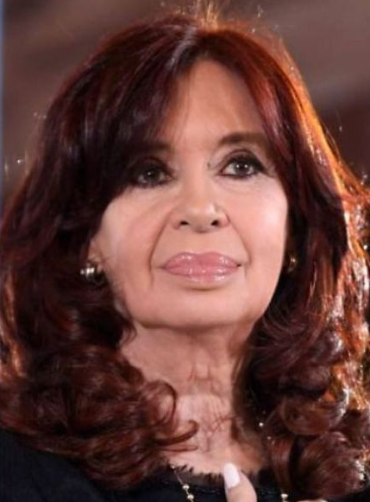

IMAGEN DE CRISTINA KIRCHNER
% Tendencia desde agosto 2024
JULIO 2026
Positiva 29
No responde 06
Negativa 65

Slide 34
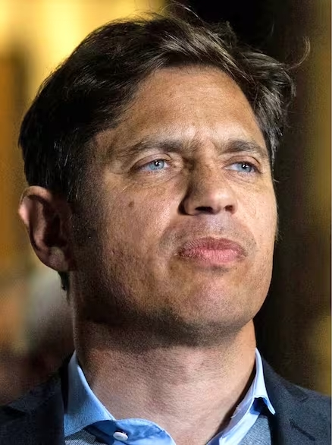

IMAGEN DE AXEL KICILLOF
% Tendencia desde agosto 2024
JULIO 2026
Positiva 37
No responde 03
Negativa 60

Slide 35
IMAGEN DE PRINCIPALES DIRIGENTES POLÍTICOS
% Total
i
+5
-10
-14
-14
-23
-19
-20
-26
-25
-29
-28
-36
-34
-30
-22
-41
-42
-21
-30
BALANCE
Positiva
No responde
Negativa

Slide 36
IMAGEN POSITIVA DE PRINCIPALES DIRIGENTES POLÍTICOS
% Según voto legislativas 2025

Slide 37


Slide 38
¿CÓMO CALIFICARÍA HOY SU ESTADO DE ÁNIMO RESPECTO DEL FUTURO?
% Según voto legislativas 2025
Muy optimista
Neutral
Muy pesimista

Slide 39
¿CÓMO CALIFICARÍA HOY SU ESTADO DE ÁNIMO RESPECTO DEL FUTURO?
% Según nivel socioeconómico
MEDIO ALTO
MEDIO
MEDIO BAJO
Muy optimista
Neutral
Muy pesimista

Slide 40
¿CUÁL DE ESTAS FRASES DEFINE MEJOR SU SITUACIÓN?
% Según voto legislativas 2025

Slide 41
PENSANDO EN LOS PRÓXIMOS DOS AÑOS, ¿QUÉ ES MÁS PROBABLE QUE HAGA?
Respuesta múltiple - % Total

Slide 42
PENSANDO EN LOS PRÓXIMOS DOS AÑOS, ¿QUÉ ES MÁS PROBABLE QUE HAGA?
Respuesta múltiple - % Según voto legislativas 2025
LA LIBERTAD AVANZA
FUERZA PATRIA

Slide 43
¿QUÉ ES LO QUE HOY MÁS LE DIFICULTA CONCRETAR ESOS PROYECTOS?
% Total

Slide 44
¿QUÉ ES LO QUE HOY MÁS LE DIFICULTA CONCRETAR ESOS PROYECTOS?
% Según voto legislativas 2025
LA LIBERTAD AVANZA
FUERZA PATRIA

Slide 45
¿QUÉ ES LO QUE HOY MÁS LE DIFICULTA CONCRETAR ESOS PROYECTOS?
% Según nivel socioeconómico

Slide 46
EN COMPARACIÓN CON HACE DOS O TRES AÑOS,
¿CREE QUE HOY EL FUTURO DE SUS HIJOS DEPENDE MÁS DE LO QUE OCURRA…?
% Total
EN EL RESTO DEL MUNDO
EN ARGENTINA
AMBOS POR IGUAL
NO SÉ
% Según nivel socioeconómico
MEDIO ALTO
MEDIO
MEDIO BAJO

Slide 47
EN COMPARACIÓN CON HACE DOS O TRES AÑOS,
¿CREE QUE HOY EL FUTURO DE SUS HIJOS DEPENDE MÁS DE LO QUE OCURRA…?
% Según voto legislativas 2025
LLA
FP
EN ARGENTINA
EN EL RESTO DEL MUNDO
AMBOS POR IGUAL
NO SÉ

Slide 48
¿QUÉ CREE QUE TENDRÁ MAYOR IMPACTO EN EL FUTURO DE LAS PRÓXIMAS GENERACIONES?
Respuesta múltiple - % Total

Slide 49
¿QUÉ CREE QUE TENDRÁ MAYOR IMPACTO EN EL FUTURO DE LAS PRÓXIMAS GENERACIONES?
Respuesta múltiple - % Según voto legislativo 2025

Slide 50
¿CUÁL DE ESTAS SITUACIONES REFLEJA MEJOR LO QUE PIENSA HOY?
% Total

Slide 51
¿CUÁL DE ESTAS SITUACIONES REFLEJA MEJOR LO QUE PIENSA HOY?
% Según voto legislativas 2025

Slide 52
¿ CUÁNTA CONFIANZA TIENE PARA TOMAR UNA DECISIÓN ECONÓMICA IMPORTANTE?
% Según voto legislativas 2025
Mucha confianza
Algo
Nada de confianza

Slide 53
¿ CUÁNTA CONFIANZA TIENE PARA TOMAR UNA DECISIÓN ECONÓMICA IMPORTANTE?
% Según nivel socioeconómico
Mucha confianza
Algo
Nada de confianza

Slide 54




dalessio.com.ar
berensztein.com

